Slide 1
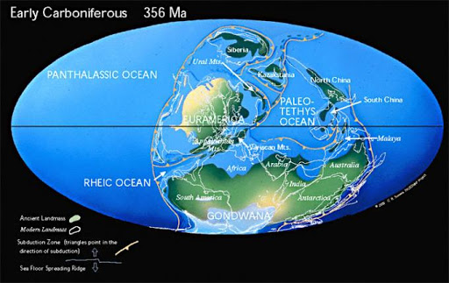
PRVOHORY
Karbon
Carbo (lat.) = uhlí
Na severní polokouli (na rozdíl od jižní) panovalo teplé a horké podnebí, Evropa ležela v tropickém pásmu

Slide 2
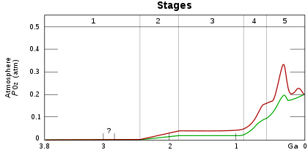
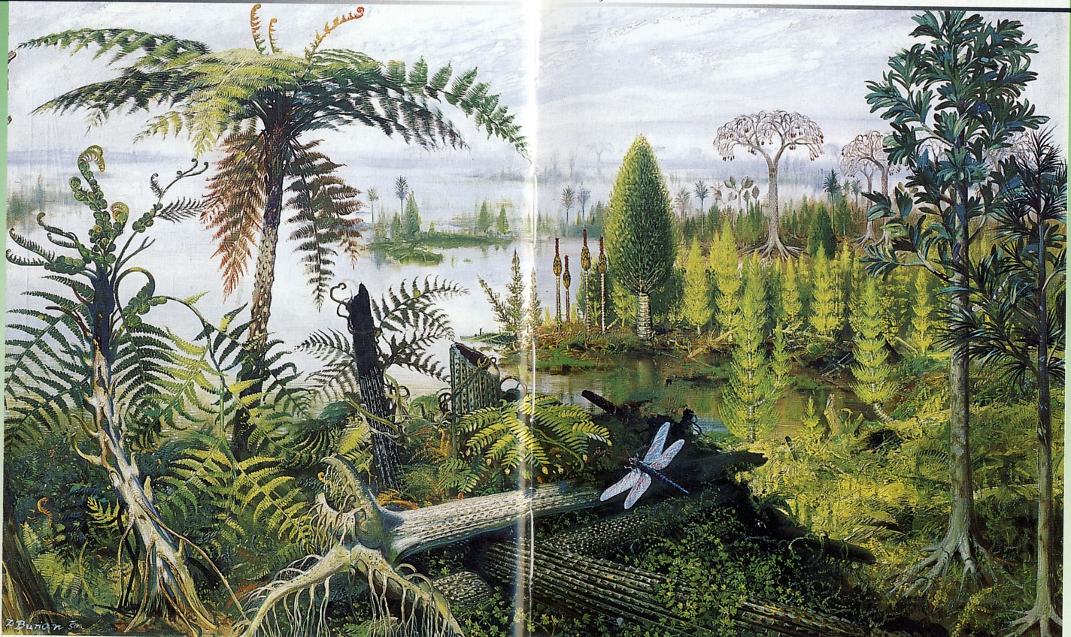
PRVOHORY
Karbon
Rostlinstvo rostlo neobyčejně co do množství i počtu druhů
Množství kyslíku v ovzduší dosáhlo nejvyšší úrovně v historii planety, což mělo za následek abnormální vzrůst členovců…

Slide 3
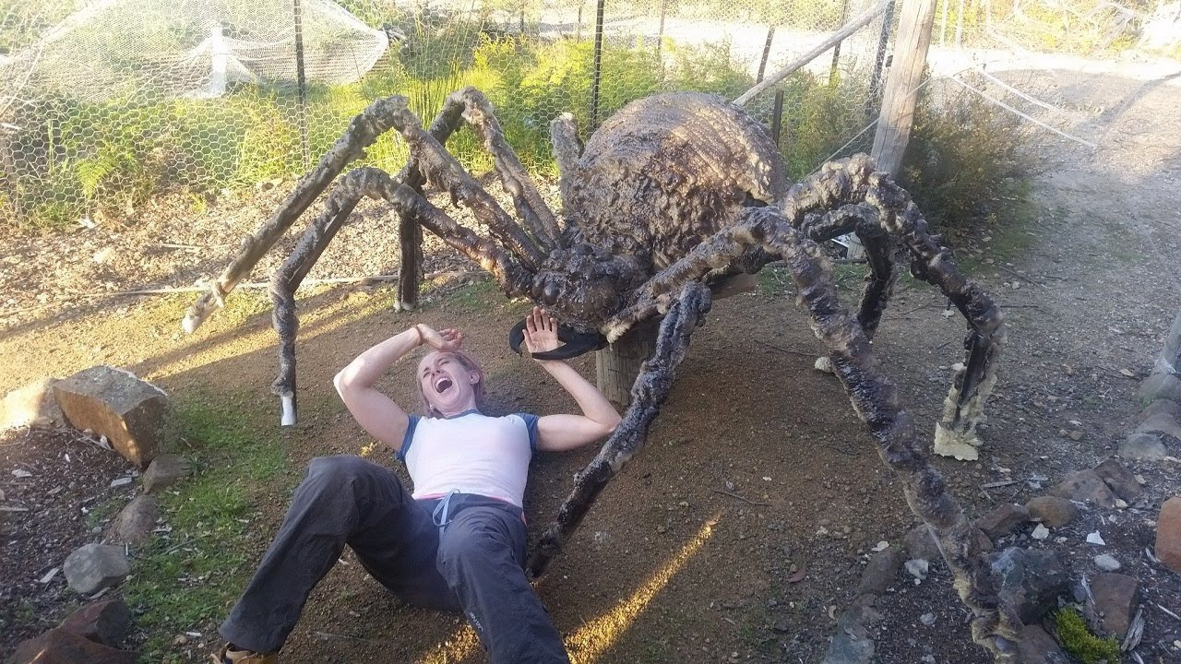
Walking with Monsters
5 Shocking Giant Spiders

Slide 4
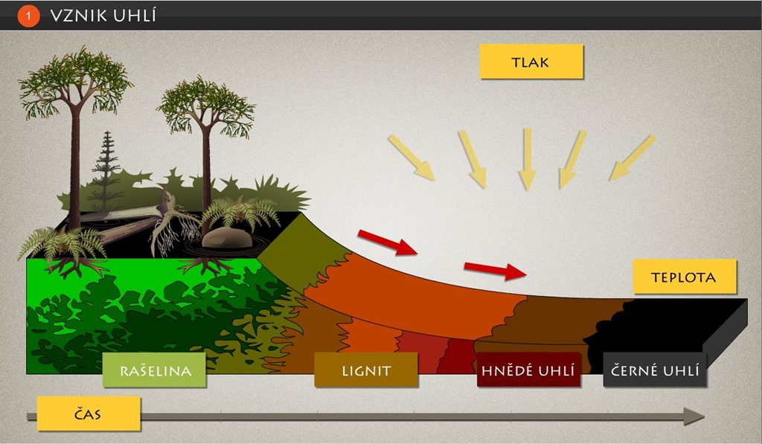
PRVOHORY
Karbon
Vytvářely se obrovské pralesy, mikroorganismy v bahně měly málo kyslíku a tak nedokázaly rozložit mohutné kmeny stromovitých k.p.p a ty se hromadily v několik tisícmetrů mocných vrstvách, ze kterých se tlakem pod zemí stalo černé uhlí

Slide 5
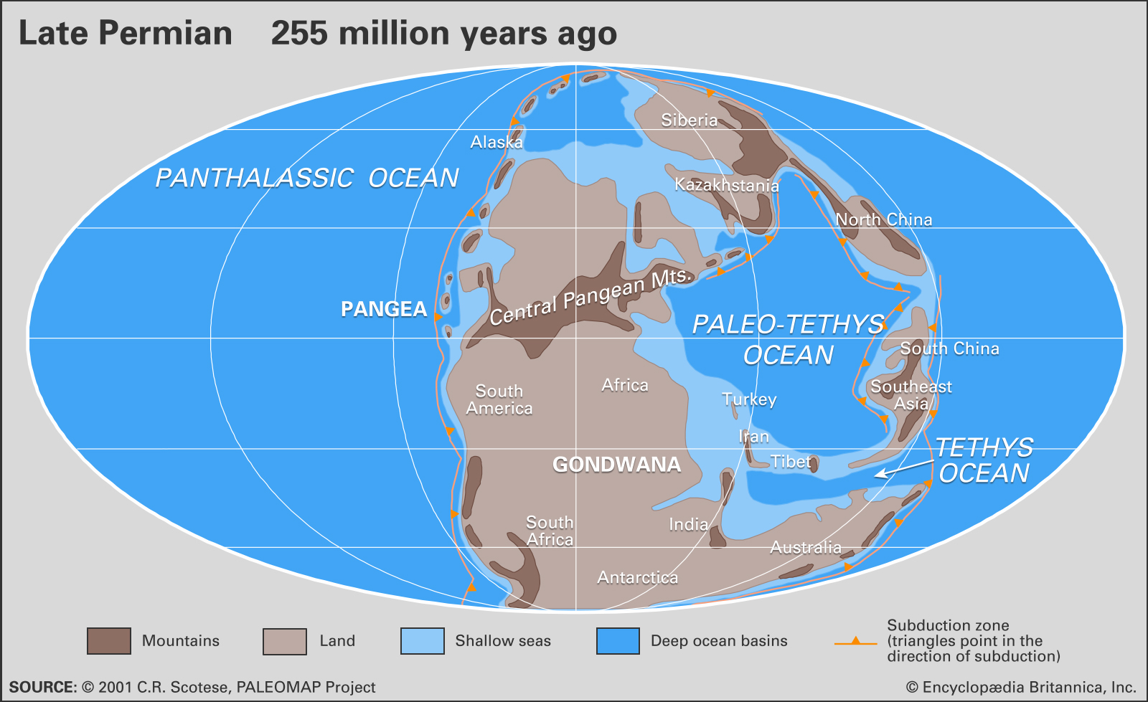
PRVOHORY
Perm
Podnebí na severní polokouli se stávalo sušším, vznikali pouště – ustupovaly kapradinypřesličkyplavuně (zmenšili svůj vzrůst)

Slide 6
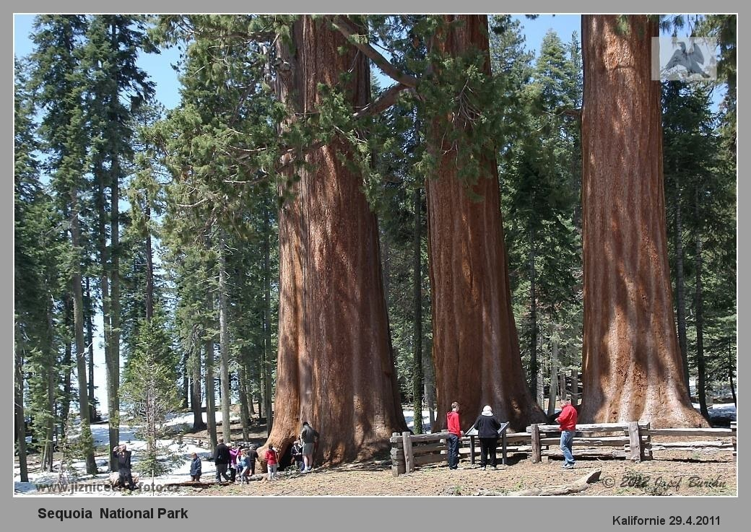
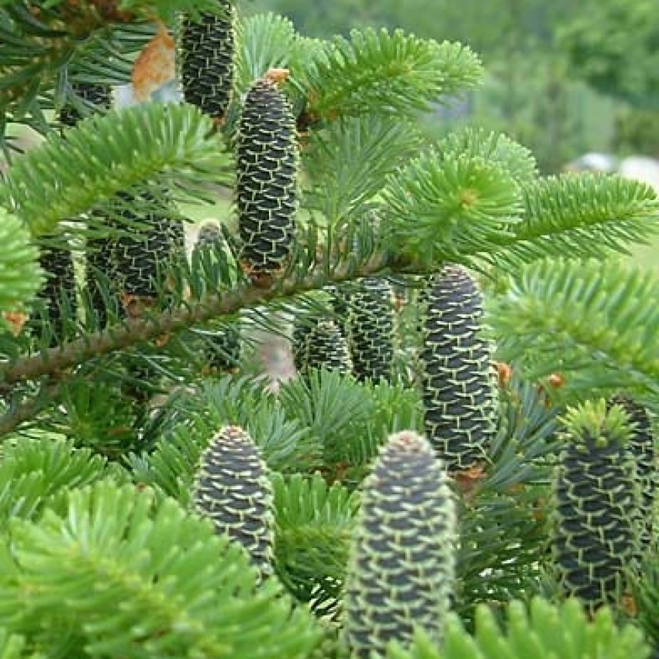
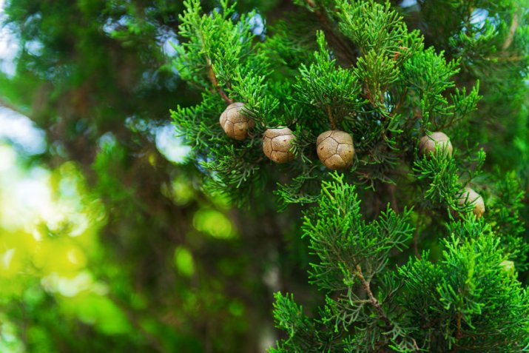
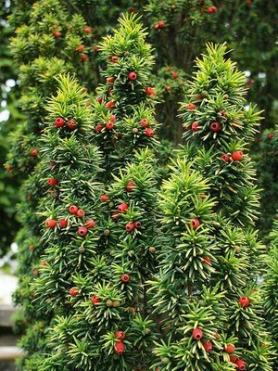
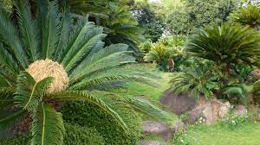
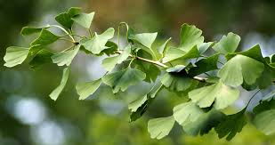
PRVOHORY
Perm
Místo nich cykasy, jedle, cypřiše, tis, jinan a první sekvoje

Slide 7
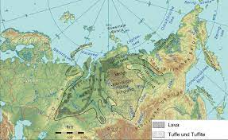
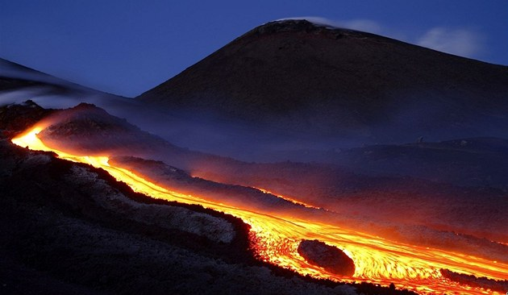
PRVOHORY
Perm
Na konci prvohor bylo největší vymírání v historii Země – vymřelo 95% všech druhů organismů (bylo způsobeno masivním unikáním lávy a plynů v oblasti dnešní Sibiře)

Slide 8
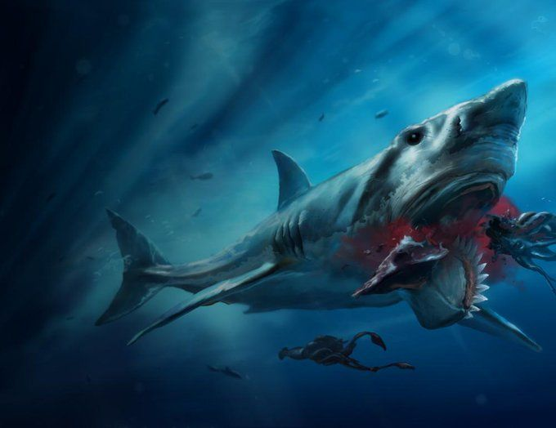
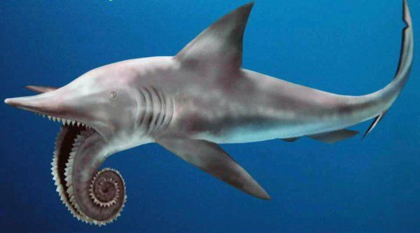
PRVOHORY
Perm
vymřel např. Helicoprion

